Slide 1


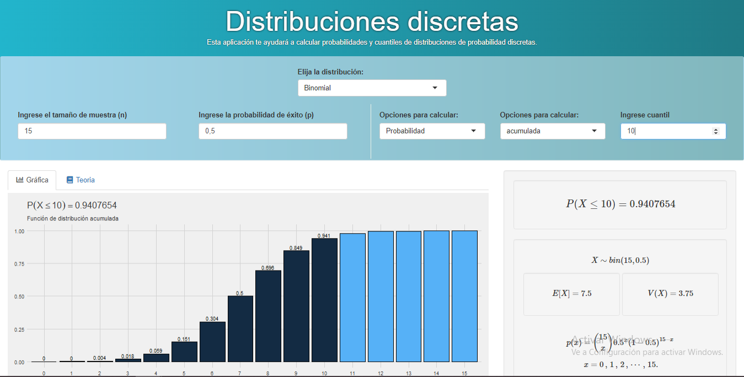
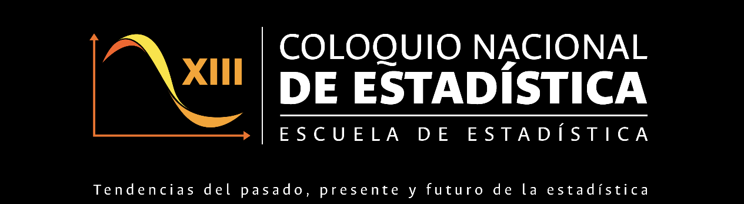

APLICACIÓN SHINY PARA EL APOYO DEL
APRENDIZAJE Y LA ENSEÑANZA DE LAS DISTRIBUCIONES DISCRETAS
Visitar la app
Ver el código
Este proyecto desarrolla una aplicación web para el cálculo de probabilidades y cuantiles asociados a algunas distribuciones discretas por medio del paquete Shiny del software estadístico R. La motivación principal del proyecto es apoyar el aprendizaje y la enseñanza de las distribuciones discretas, tema que se abarca principalmente en asignaturas como probabilidad y estadística básica, esta aplicación permite que los usuarios interactúen y exploren las distintas distribuciones mediante su función de masa de probabilidad, función de distribución acumulada y función de supervivencia, dando la oportunidad de entender su comportamiento, manipulando y cambiando cada uno de sus parámetros, esto genera un mayor entendimiento para los distintos tipos de usuarios, incluyendo aquellos que están alejados de la estadística. La aplicación es muy intuitiva y proporciona los resultados de las probabilidades y cuantiles tanto de manera textual como gráfica para lograr un mejor entendimiento de las distintas distribuciones discretas.

